Slide 1
Vin - Mack

Slide 2
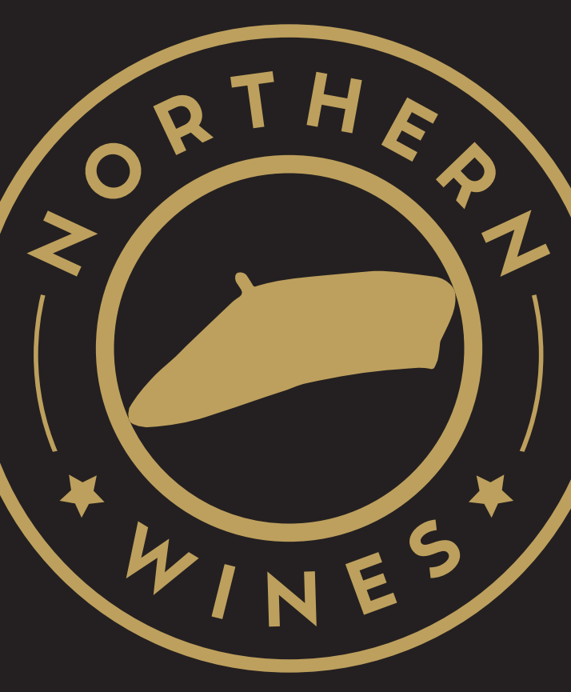
Northern Wines AS
Importselskap hvor Mack er deleier med 50 % eierandel.
Torbjørn Frydenlund daglig leder.
Portefølje på 20-30 viner p.t.
23 varelinjer listet i ASKO.

Slide 3
Hvordan jobber vi?
Vinene importeres via Northern Wines AS, og lagerføres på Nordic Beverage Solution på Vestby.
ASKO Øst lagerfører varene.
Distribueres til hele Norge..
Delta på messer og smakinger.
Storytelling – Buck, vingårder med samme verdisett som Mack.
Kvalitetsprodukter

Slide 4
Hvilke produsenter samarbeider vi med?
Italia:
Brigaldara
Familieeid produsent med fokus på kvalitet og bærekraft.
Benytter landsbyen og naboer ved innhøsting istedenfor billig arbeidskraft.
Lange tradisjoner fra 1100-tallet, og familieeid av familien Cesari siden 1928.
Veneto
Soave, Valpolicella, Ripasso og Amarone.

Slide 5
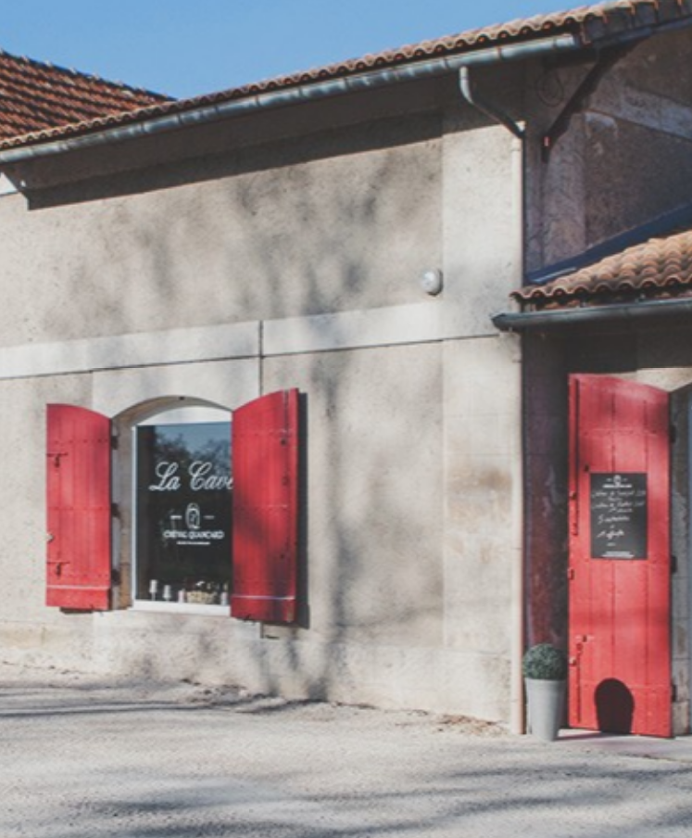
Hvilke produsenter samarbeider vi med?
Frankrike:
Cheval Quancard
Familiearv fra 1844 og fram til i dag.
Klassiske Bordeauxz-viner fra Left Bank.
Kvalitet og effektivitet med nye lokaler på 17 000 m2.
Eksporterer til over 60 markeder.

Slide 6
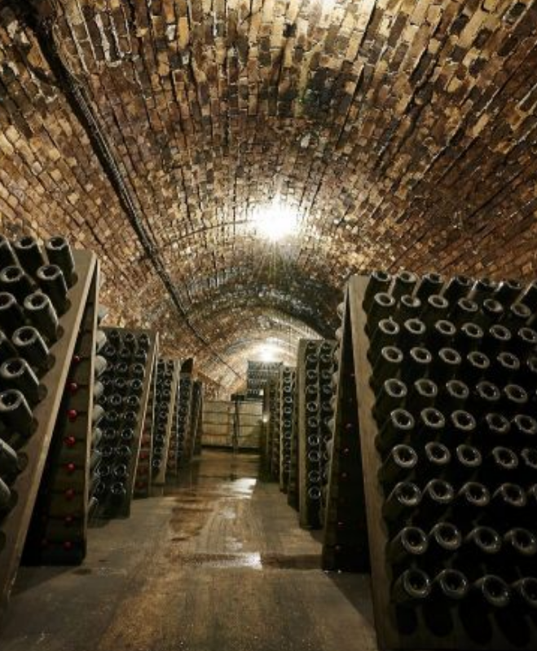
Hvilke produsenter samarbeider vi med?
Frankrike:
Gardet
Familieeid siden slutten av 1800-tallet og etablert av Charles Gardet.
Kombinerer moderne teknologi med tradisjonsrike produksjonsmetoder.
Prieux-familien er nå stolt eier av Champagne-huset
Følger den strenge AOC-metoden.
Fokus på miljø og kvalitet.

Slide 7
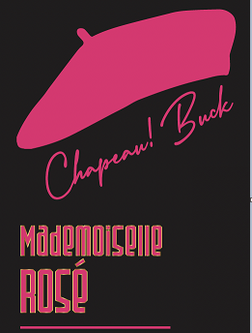
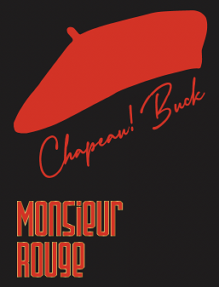
Chapeau! Buck
Mack og Northern Wines sin egen merkevare laget i samarbeid med avdøde Marcus Buck.
Chapeau! Kan oversettes til «tar hatten av». Som en hyllest.
Alpelue som symbol.
Rødvin, hvitvin og rosévin som vi har på flaske, Keykeg 20L. Prissettes i «low price» og brukes aktivt.

